Slide 1
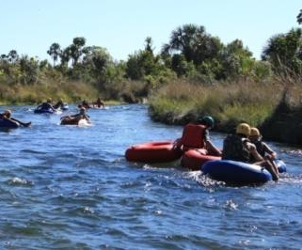

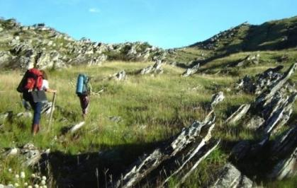
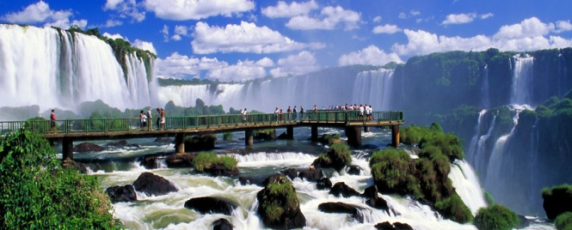
Coordenação Geral de Uso Público e Negócios
CGEUP
Claudia Sacramento – Chefe da Divisão de Ordenamento e Autorização para Visitação
Roberta Barbosa – Coordenadora de Planejamento e Estruturação da Visitação

Slide 2


Quem?
Presidência DIMAN CGEUP
Coordenação Geral de Uso Público e Negócios
CONCES
Concessões e Negócios
COEST
Planejamento e Estruturação
DOVIS
Ordenamento e Autorização

Slide 3
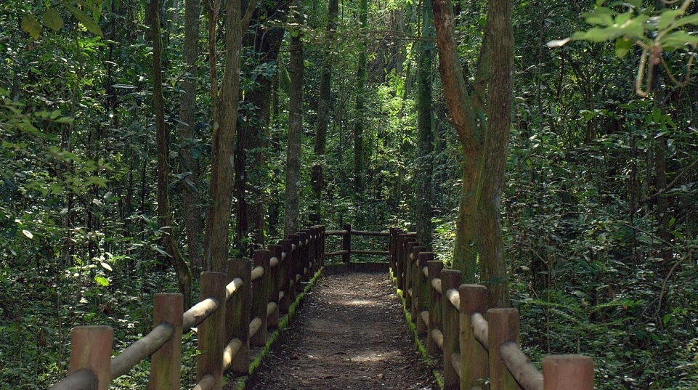
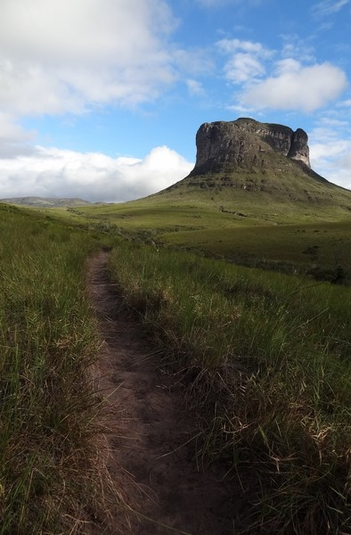



Qual trilha é melhor?
Ministério do Meio Ambiente

Slide 4
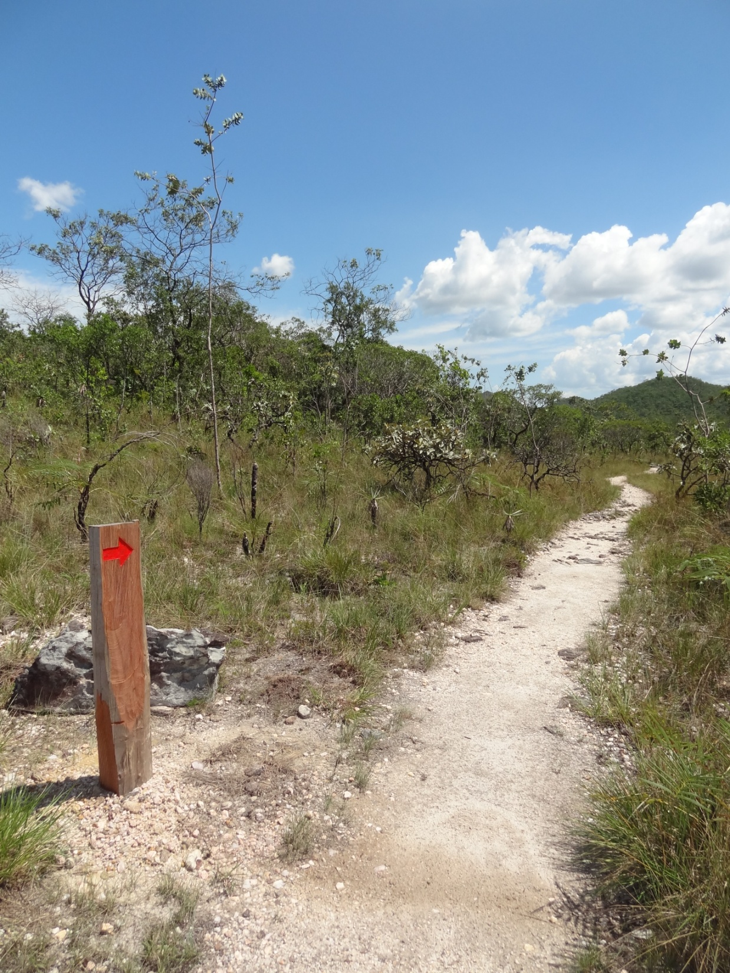
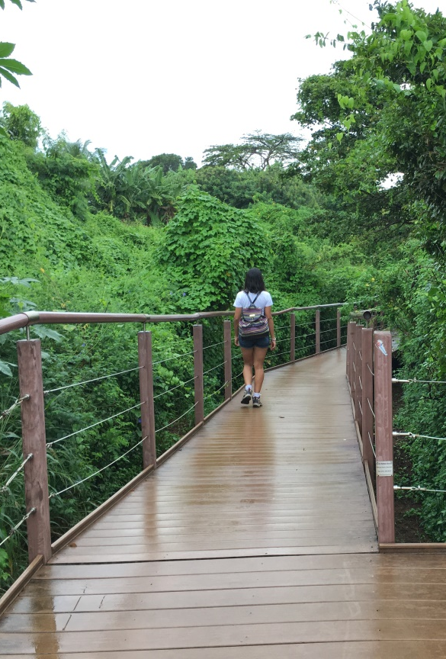
Qual trilha é melhor?

Slide 5
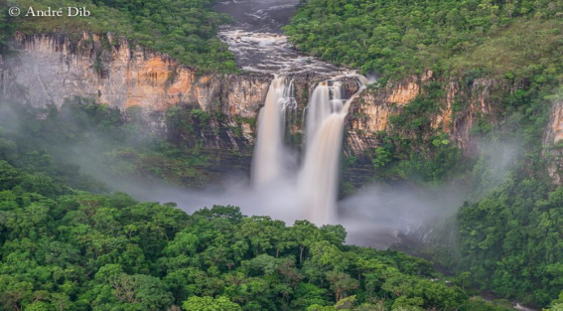

Qual atrativo é melhor?

Slide 6

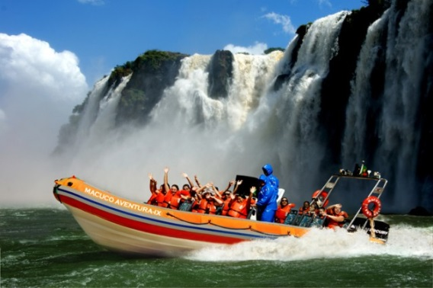
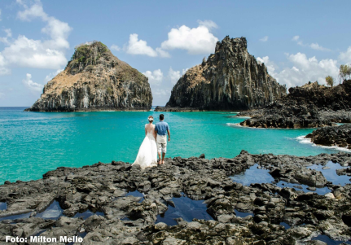
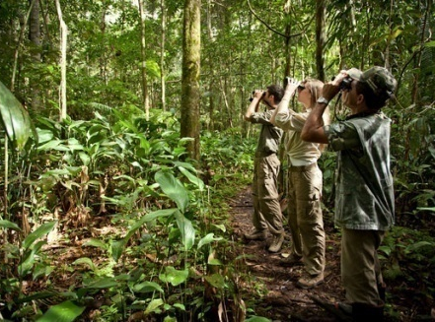
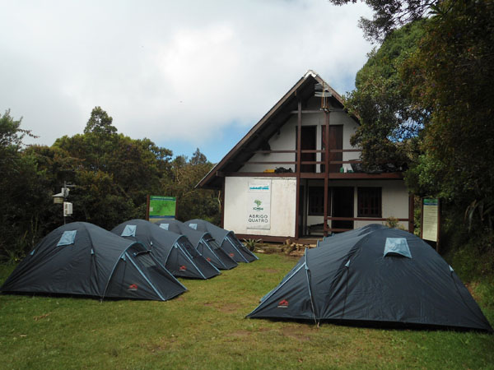

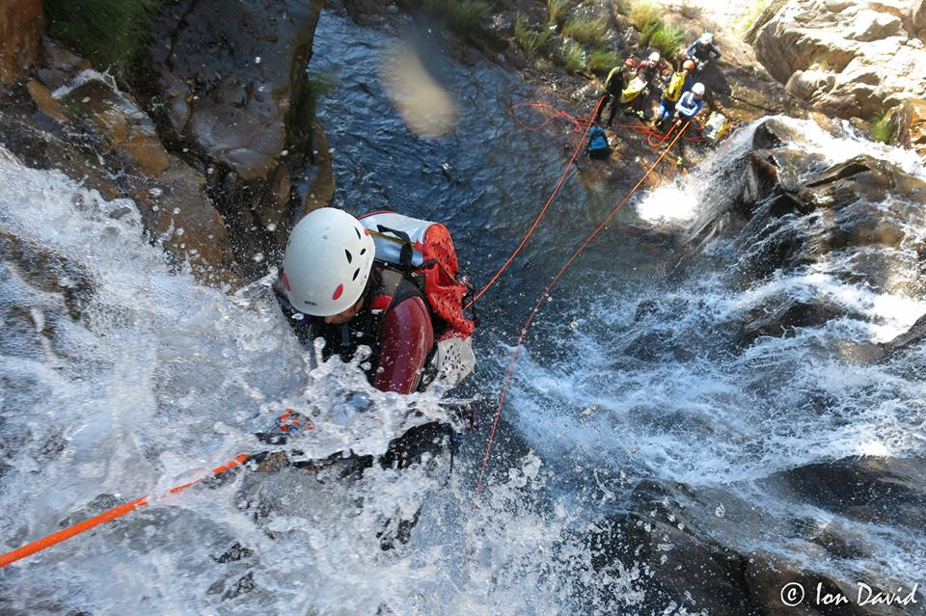
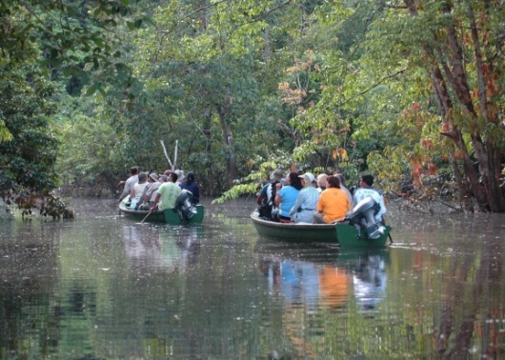
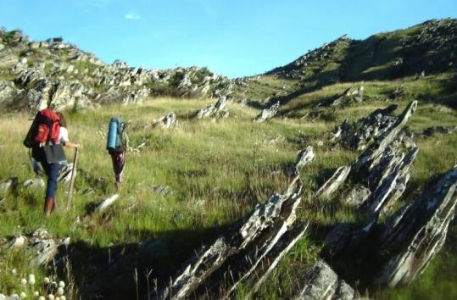
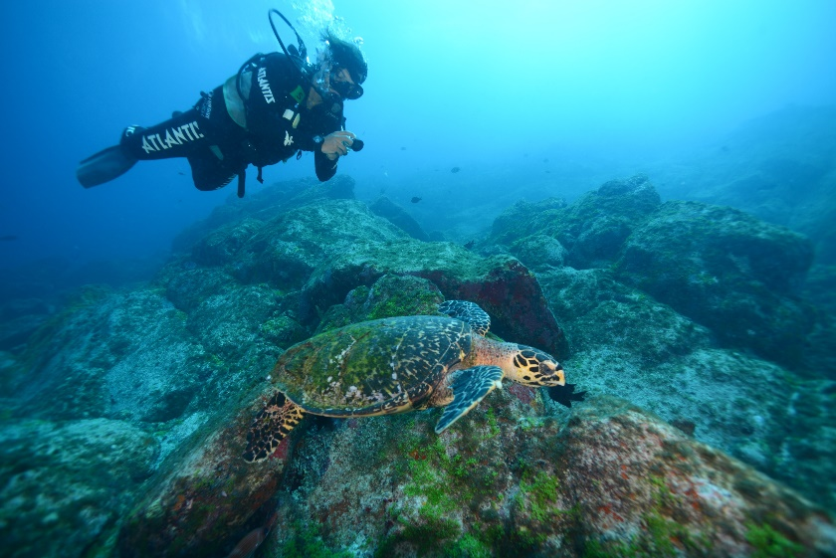
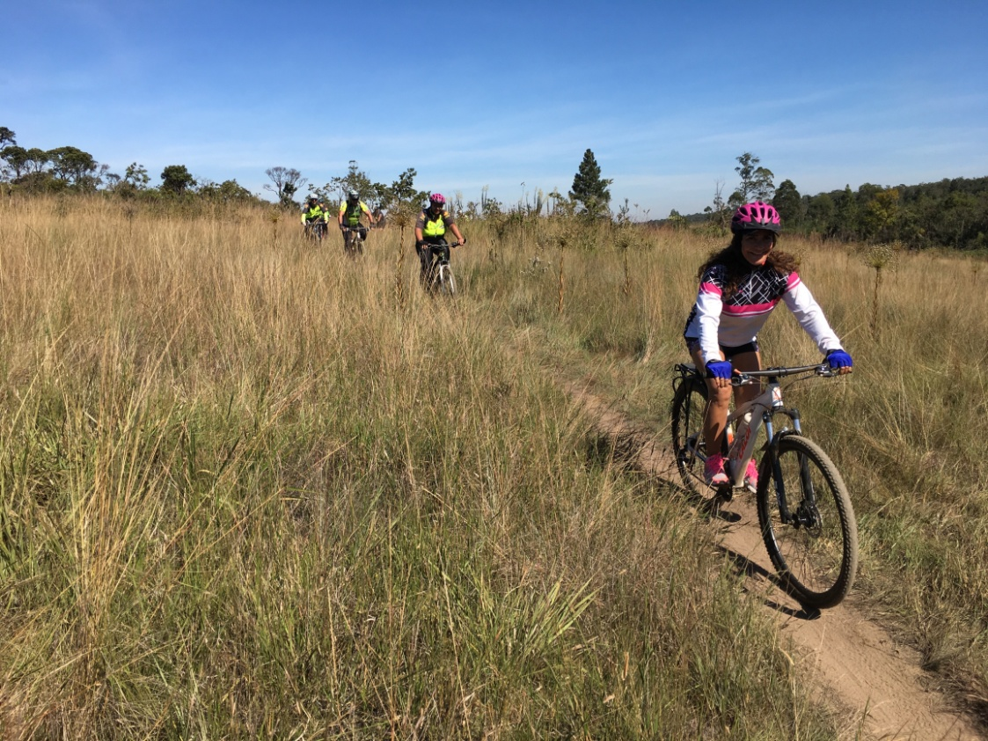
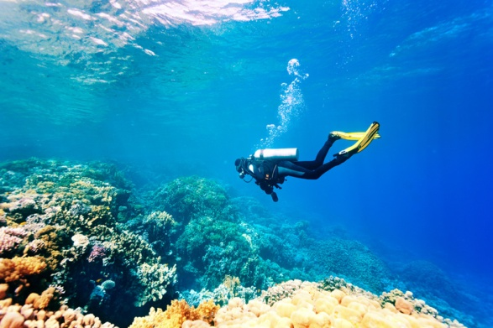
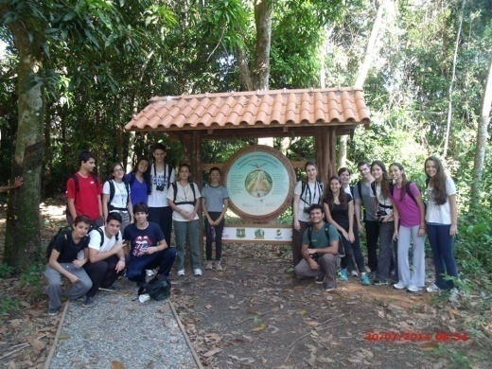
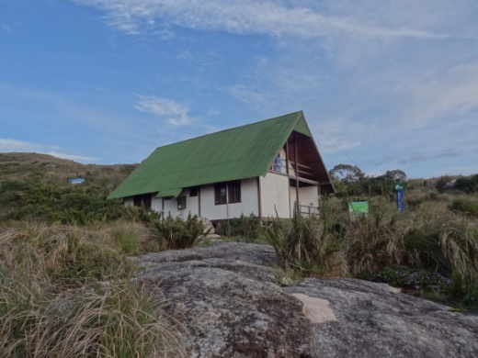
Atividades de Uso Público em UCs
+60 diferentes modalidades de atividades oferecidas

Slide 7

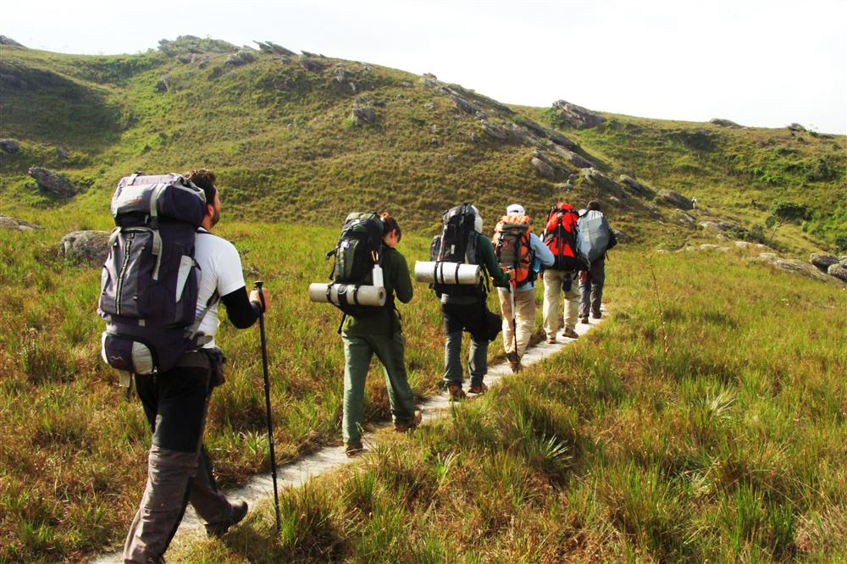
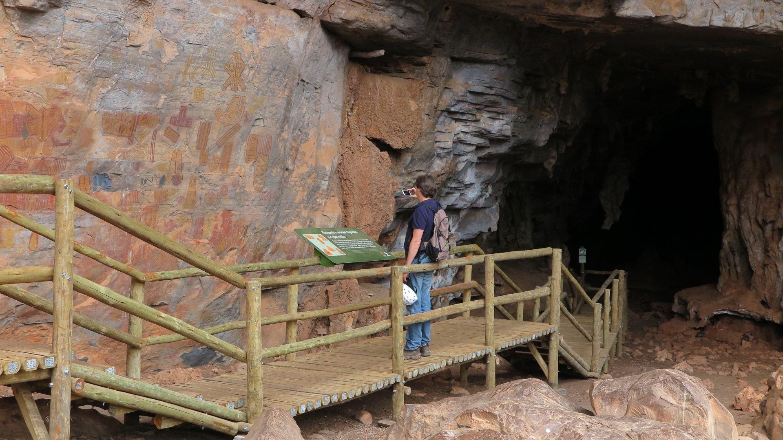
Rol de Oportunidades de Visitação
O Rol de Oportunidades de Visitação em UCs, nasce justamente da necessidade de melhor planejar e diversificar as experiencias de uso público, aproveitando as vocações de cada UC e as necessidades dos usuários
cinco classes de experiência, definidas com base nas características biofísicas, sociais e de manejo dos ambientes.

Slide 8
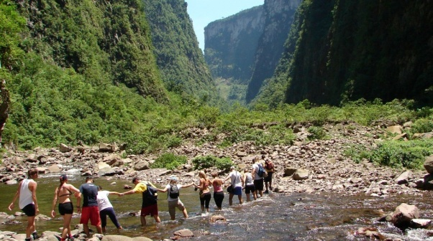
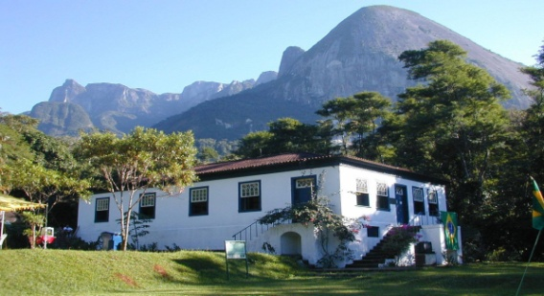
Objetivos estratégicos do ICMBio com a visitação em UCs
Ampliar a quantidade e a qualidade de bens e serviços ofertados pelo Instituto para melhorar a experiência da visitação
Integrar as UC nos roteiros turísticos regionais, nacionais e internacionais
Ser ferramenta para a conservação das UCs
Aproximar e envolver a sociedade
Valorização da cultura local e aspectos regionais
Induzir o desenvolvimento sócio-econômico
Redução da pobreza com geração de emprego e renda

Slide 9
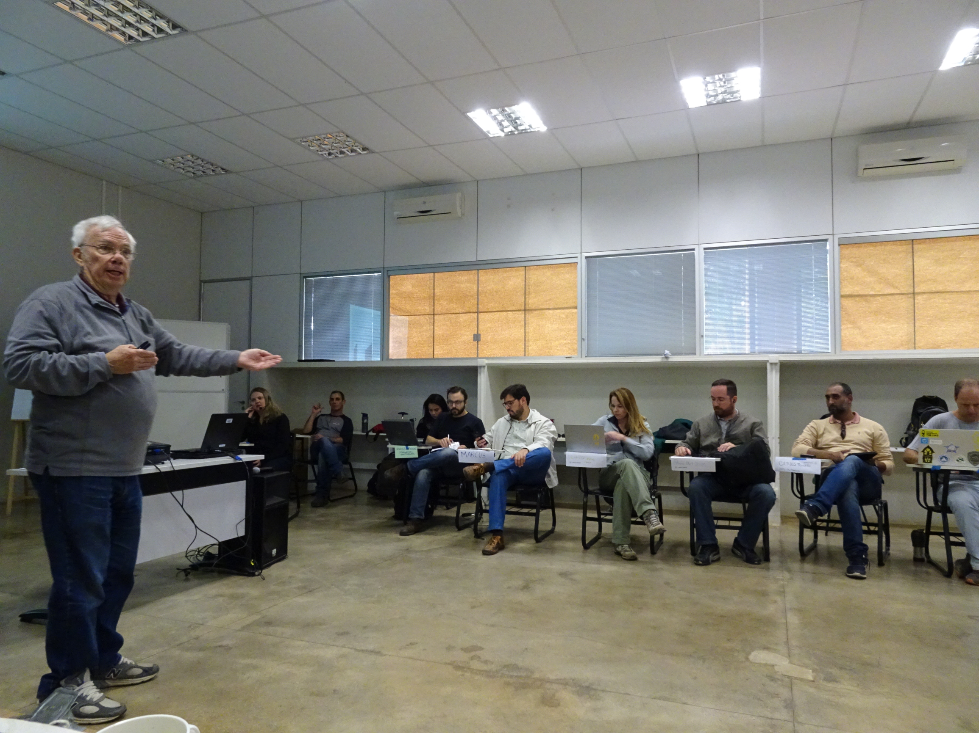
A chave da qualidade é a diversidade!

Slide 10
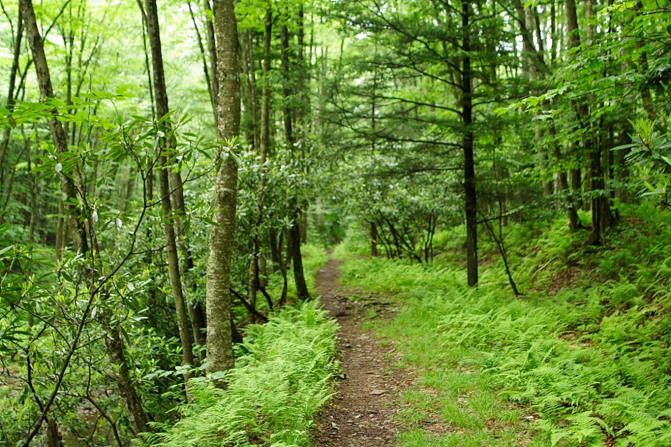
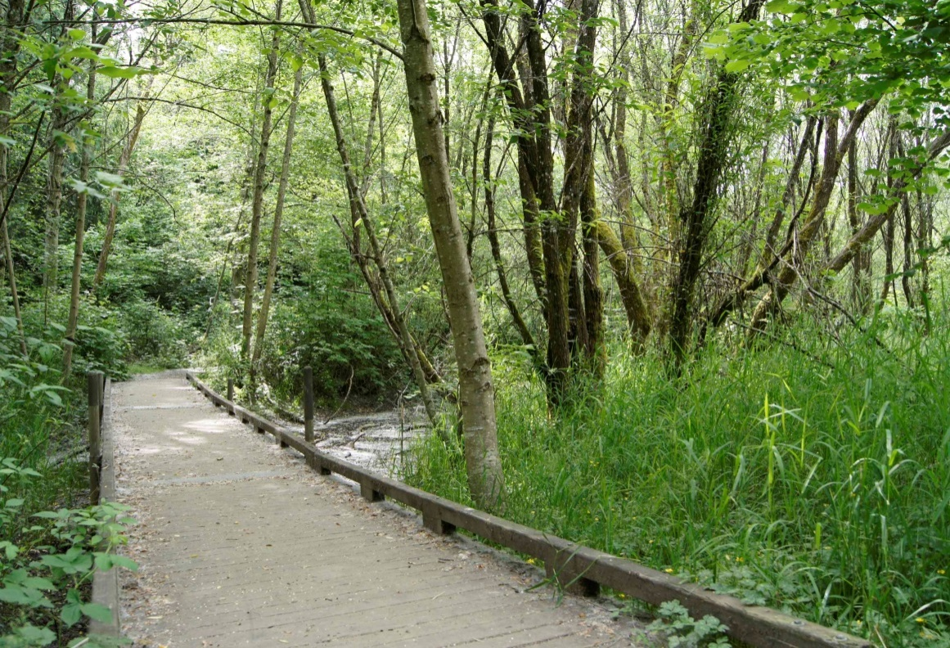
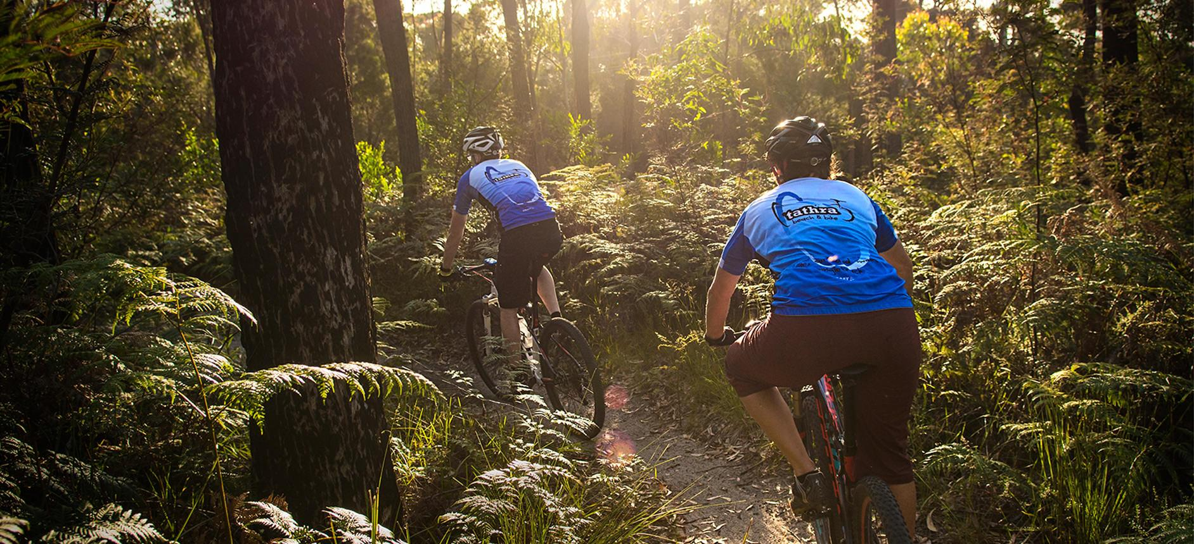
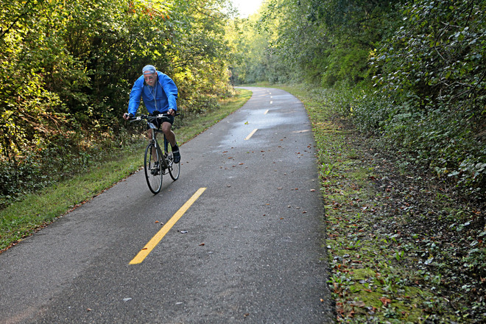
Experiência que desejamos proporcionar!
Público que pretendemos alcançar!
Notes:
10

Slide 11
Crescimento da Visitação

Slide 12
Normatização de Atividades
2018
IN 14 Observação de Aves
2019
IN 5 Eventos em Unidades de Conservação
2020
91 Portaria para realização de Pesca Esportiva em UC
IN3 de atividade de Mergulho em UC
IN 12 atividades de visitação com Objetivos Educacionais
2021
IN 02 Escalda em Rocha UC
IN 04 Voo Livre em UC
A Normatização das Atividades traz benefícios como:
ordenar as práticas
apoiar a gestão das unidades de conservação, tendo em vista aspectos como, melhoria do desenvolvimento das atividades e interação socioambiental.

Slide 13
Decreto n. 4.340/2002​
CAPÍTULO VII​
DA AUTORIZAÇÃO PARA A EXPLORAÇÃO DE BENS E SERVIÇOS​
Art. 25. É passível de autorização à exploração de produtos, sub-produtos ou serviços inerentes às unidades de conservação, de acordo com os objetivos de cada categoria de unidade.​
Parágrafo único. Para os fins deste Decreto, entende-se por produtos, sub-produtos ou serviços inerentes à unidade de conservação:​
I - aqueles destinados a dar suporte físico e logístico à sua administração e à implementação das atividades de uso comum do público, tais como visitação, recreação e turismo;​
II - a exploração de recursos florestais e outros recursos naturais em Unidades de Conservação de Uso Sustentável, nos limites estabelecidos em lei.​

Slide 14
Modalidades de delegação
AUTORIZAÇÃO | PERMISSÃO | CONCESSÃO
Ato administrativo simples | Termo de permissão | Contrato
Credenciamento | Processo seletivo simplificado | Licitação (pregão ou concorrência)
Precário | Precário | Não precário
Sem prazo | Prazo definido (podendo ser prorrogado) | Prazo definido (pode ser prorrogado)
Revogação a qualquer tempo | Revogação a qualquer tempo | Rescisão nas hipóteses previstas em lei.
Não indenizável, salvo se outorgada com prazo ou condicionada | Não indenizável, salvo se outorgada com prazo ou condicionada | Sujeito ao reequilíbrio econômico e indenizações
Gratuita ou onerosa | Gratuita ou onerosa | Onerosa
Baixo nível de investimento ou sem investimento | Baixo nível de investimento | Elevado nível de investimento
Utilização facultativa do bem público | Utilização obrigatória de bem público, conforme finalidade permitida | Utilização obrigatória de bem público, conforme objeto de contrato
Pessoas físicas ou jurídicas | Pessoas físicas ou jurídicas | Pessoas jurídicas ou consórcio de empresas

Slide 15
Concessão ≠ privatização
Concessão
Privatização
Não há transferência da propriedade do ativo
Regulado pela lei e contrato
Reversão das benfeitorias ao final da concessão
Possibilidade de encampação pelo poder público
O poder público fiscaliza a execução do contrato
Há transferência da propriedade ao setor privado
Não há possibilidade de reversão contratual
Não há fiscalização do contrato

Slide 16
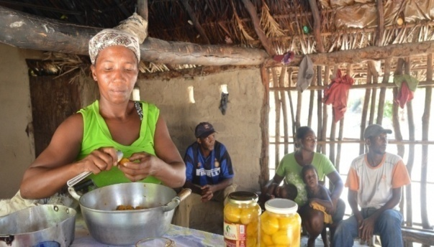
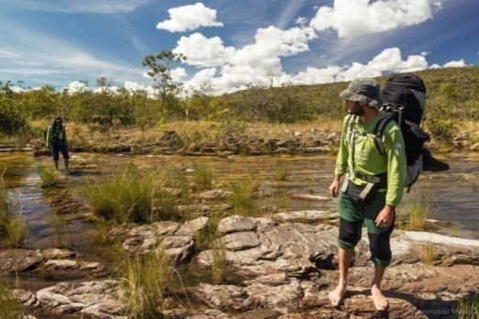
Autorizações de Uso Púbico em Unidades de Conservação
Portaria 769/2019
serviço de condução de visitantes em UC
Portaria 770/2019
serviço de transporte aquaviário de passageiros para fins turístico em UC.​
Portaria 771/2019
serviço de comercialização de alimentos
Portaria 772/2019
Locação de equipamentos para fins turísticos em UC
Portaria 774/2019
serviço comercial de transporte terrestre de passageiros para fins turísticos em UC

Slide 17
Instrumento da Autorização: Vantagens
Favorece as unidades com baixo potencial para a concessão;
Promove a formalização dos prestadores de serviços dentro das Unidades de Conservação;
Gera trabalho e renda para as comunidades do entorno da unidade;
A formalização da prestação do serviço na UC potencializa a qualidade do serviço delegado;
Favorece os casos em que há sazonalidade de visitação.

Slide 18
Concessões em unidades de conservação
ELABORAÇÃO DE ESTUDOS
ELABORAÇÃO DAS MINUTAS DO EDITAL
CONSULTA PÚBLICA
AVALIAÇÃO PELO TCU
LANÇAMENTO DO EDITAL
SESSÃO PÚBLICA
CONTRATO
IMPLEMENTAÇÃO
FISCALIZAÇÃO E MONITORAMENTO
Fases do processo para Concessão
IGUAÇU
TIJUCA
TRANSPORTE DE VISITANTES
NORONHA
MANUTENÇÃO DE TRILHAS
ALUGUEL DE BICICLETA
COBRANÇA DE INGRESSO
LOJAS DE SOUVENIR
COBRANÇA DE INGRESSO
LOJAS DE SOUVENIR
SERVIÇO DE ALIMENTAÇÃO
LOJAS DE SOUVENIR
PASSEIO DE AVENTURA
ALUGUEL DE BICICLETA
VÔO PANORÂMICO
COBRANÇA DE INGRESSOS
TRANSPORTE DE VISITANTES
SERVIÇO DE ALIMENTAÇÃO
ESTACIONAMENTO
PAU BRASIL
CHAPADA DOS VEADEIROS
SERVIÇO DE ALIMENTAÇÃO
TRANSPORTE DE VISITANTES
COBRANÇA DE INGRESSOS
LOJAS DE SOUVENIR
ALUGUEL DE BICICLETA
ATIVIDADES DE AVENTURA
ESTACIONAMENTO
ITATIAIA
SERVIÇO DE ALIMENTAÇÃO
TRANSPORTE DE VISITANTES
COBRANÇA DE INGRESSO
LOJAS DE SOUVENIR
SERVIÇO DE ALIMENTAÇÃO
TRANSPORTE DE VISITANTES
COBRANÇA DE INGRESSO
LOJAS DE SOUVENIR
HOSPEDAGEM
ATIVIDADES DE AVENTURA
ESTACIONAMENTO
SERVIÇO DE ALIMENTAÇÃO
APARADOS DA SERRA E SERRA GERAL
SERVIÇO DE ALIMENTAÇÃO
TRANSPORTE DE VISITANTES
COBRANÇA DE INGRESSO
LOJAS DE SOUVENIR
HOSPEDAGEM
ATIVIDADES DE AVENTURA
ESTACIONAMENTO

Slide 19
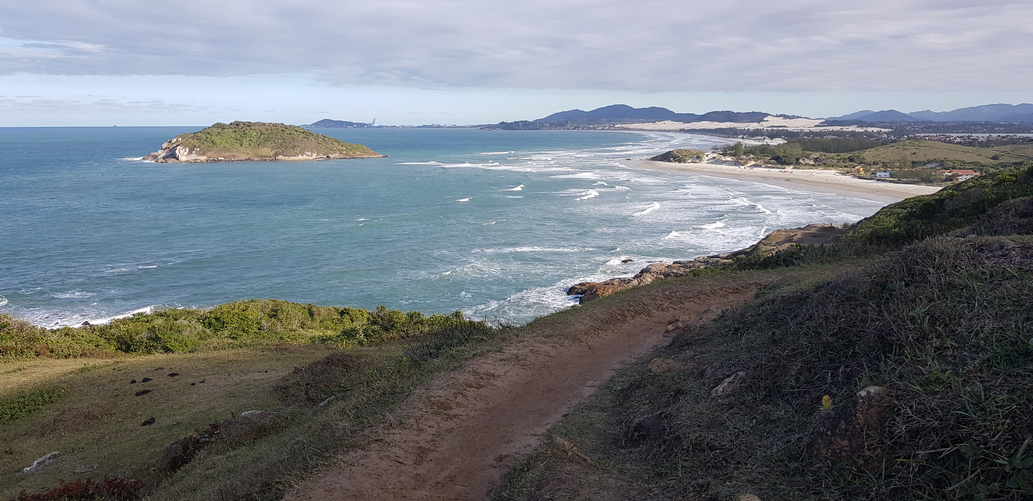
OBRIGADA
Roberta Barbosa – Coordenadora COEST/CGEUP
Claudia Sacramento – Chefe DOVIS/CGEUP

